Slide 1


Buscá esto
en Google.
DESLIZÁ →

Slide 2
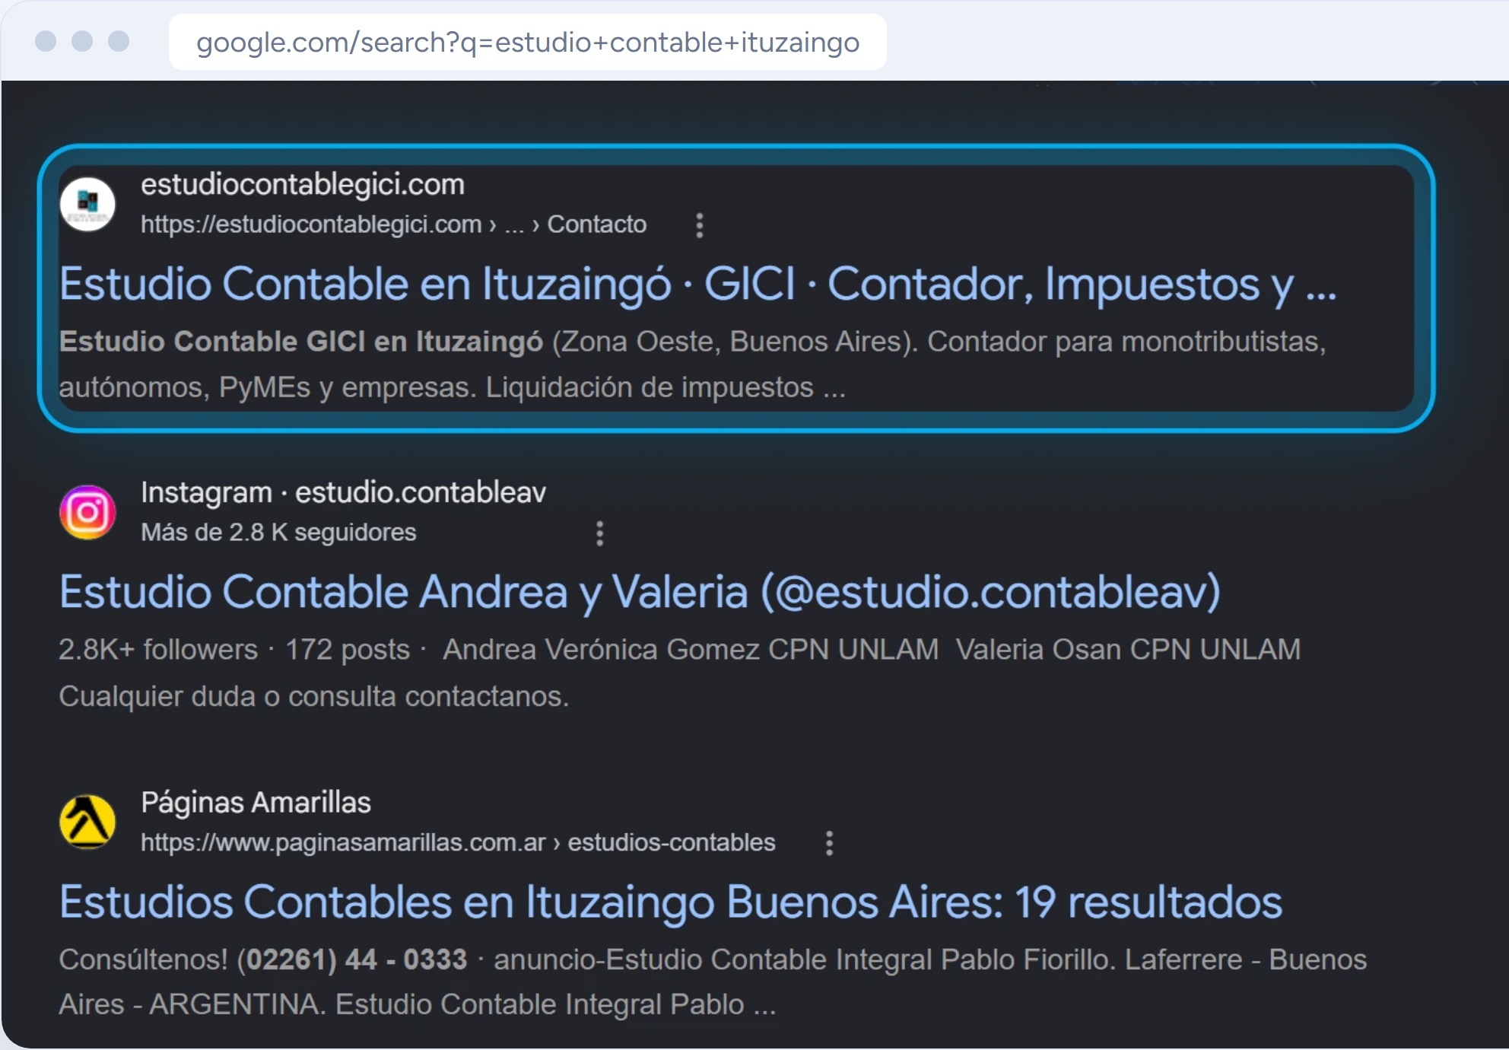

CASO REAL · GICI · ITUZAINGÓ
Sale arriba de
Páginas Amarillas.
DESLIZÁ →

Slide 3

#1
en cuatro de las cinco
búsquedas que medimos.
Estudio contable, contador monotributo, contador para monotributistas y contador pymes, en Ituzaingó. Contando los sitios, sin los anuncios ni el mapa. Medido el 21/09, tres veces cada búsqueda, en un Chrome sin sesión.
DESLIZÁ →

Slide 4
¿Y a tu negocio
lo encuentran?
Te hacemos la demo gratis en 72 hs

